Slide 1






1조
2020.11.16
자율프로젝트 최종 발표
전자파컴공레인저
김원정
Spring Backend
권오정
Frontend
배포, 환경 구축
김찬영
Flask Backend
양동찬
Spring Backend
신유빈
Frontend

Slide 2
목 차
기획 배경
1.
프로젝트 서비스 소개
2.
시연 영상
3.
기대효과, 일정
4.

Slide 3
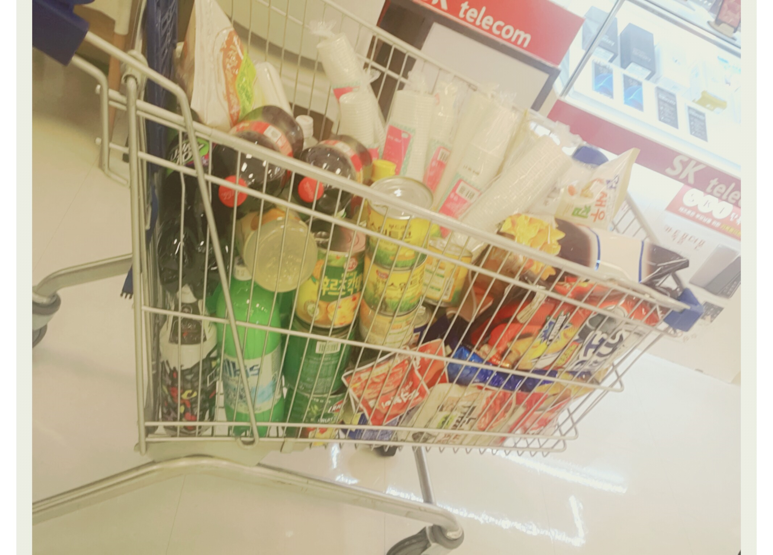
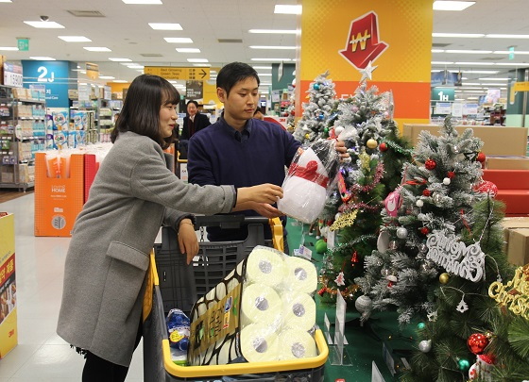


기획 배경
ㅊ
문제 파악
1. 엠티 때 장을 보러갔을 때 총무를 맡은적이 있는데 가격을 일일히 계산기로 계산하다보니 빠지는것도 많고 파악이 안되는 물품들도 많았습니다. 정확한 물품 계산이 번거로웠고, 품목에 대한 자세한 메모는 불가했습니다.
2. 가족끼리 장 볼때, 주기적으로 사야하는 생필품(생수,휴지,라면,샴푸,린스 등)을 언제 삿는지 기억이 안나, 집에 많이 있음에도 불구하고 사는 경우도 생기는 불편함이 있습니다.

Slide 4


프로젝트 서비스 소개
ㅊ
Show me 도우미
쇼핑 도우미
“ 쇼우미도우미 ”
로그인
비회원
회원가입 하러 가기

Slide 5
프로젝트 서비스 소개
ㅊ
서비스 홍보 영상

Slide 6









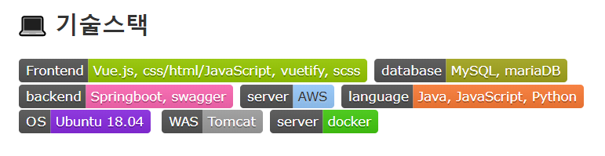
기술 스택
server
database
front
back

Slide 7
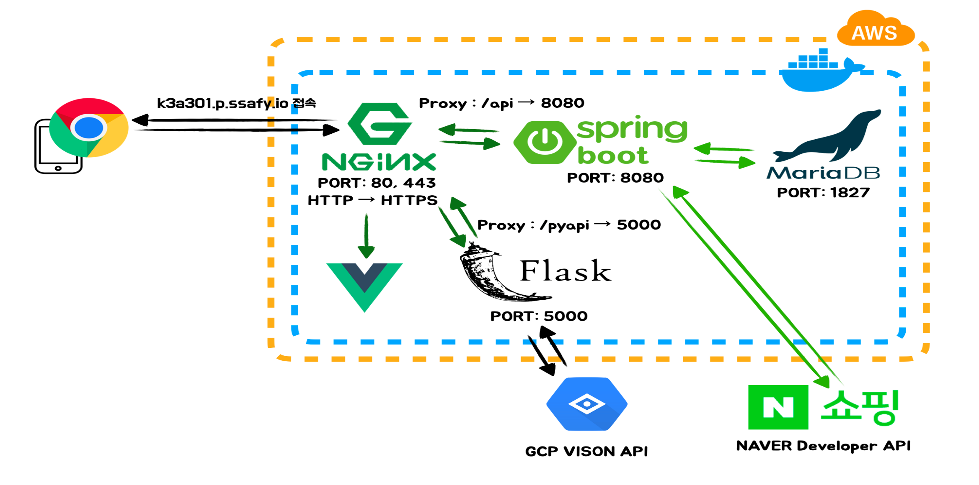
아키텍처

Slide 8
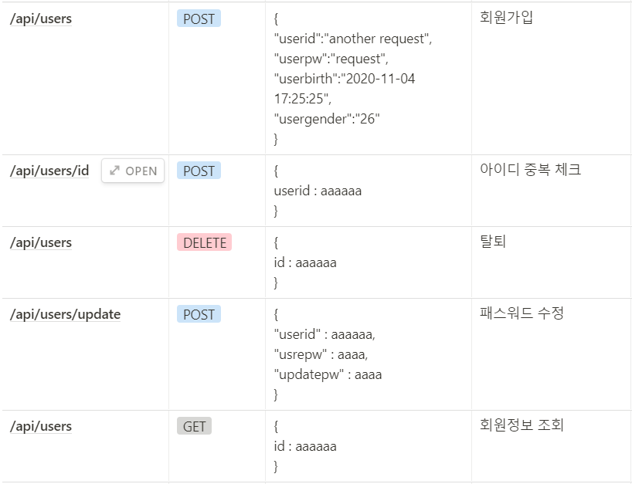
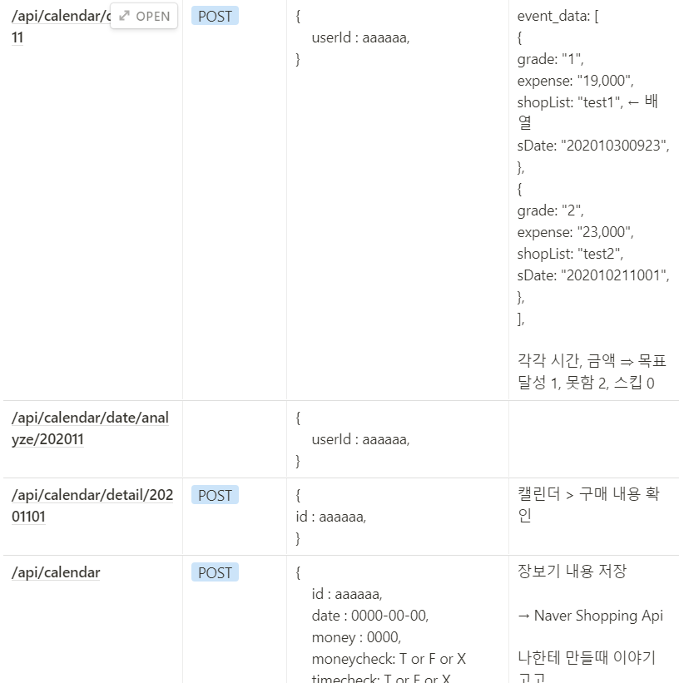
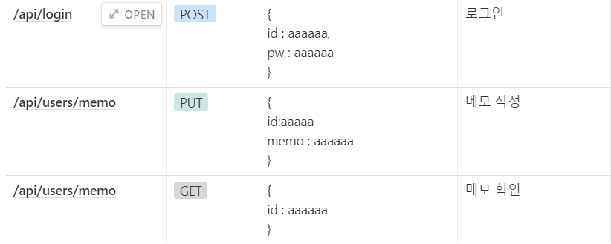
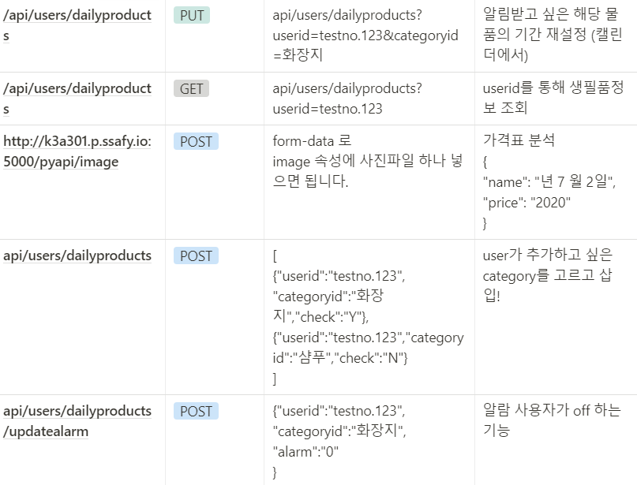
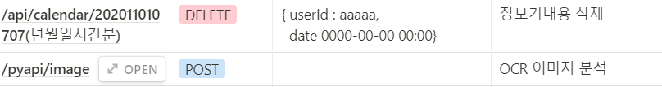
RESTful API
회원관리
서비스 기능
가계부
장보기
사용자 맞춤 알람

Slide 9


프로젝트 서비스 핵심 기능
ㅊ
가격표 사진 분석
장바구니 담기
월별 소비 분석
로그인
생필품 맞춤 알람
비회원
회원가입 하러 가기

Slide 10

프로젝트 서비스 핵심 기능
ㅊ
가격표 사진 분석
장바구니 담기
월별 소비 분석
로그인
생필품 맞춤 알람
비회원
회원가입 하러 가기

Slide 11
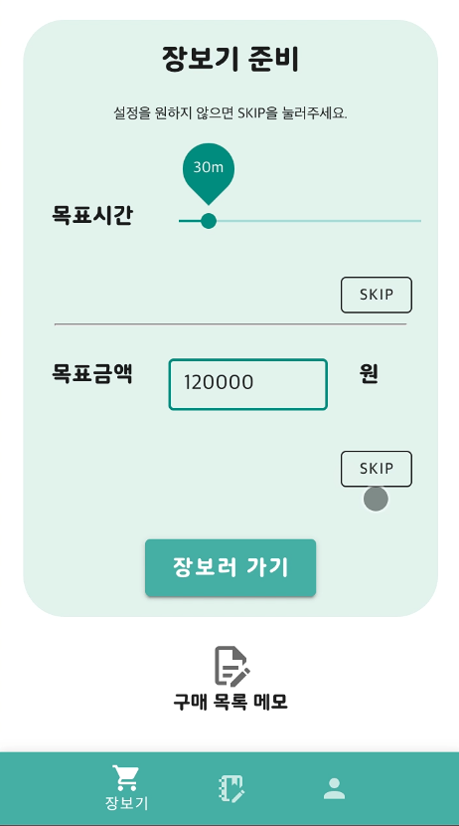
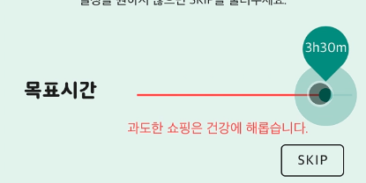
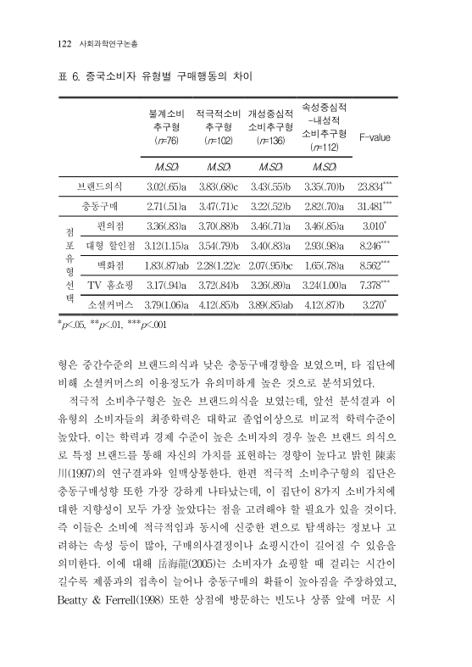
주요 화면

Slide 12
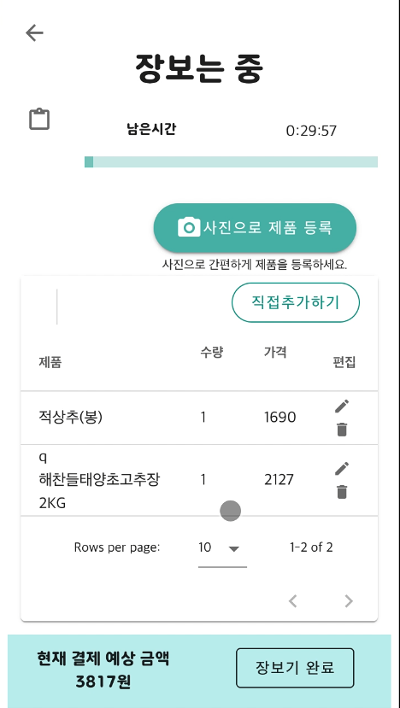
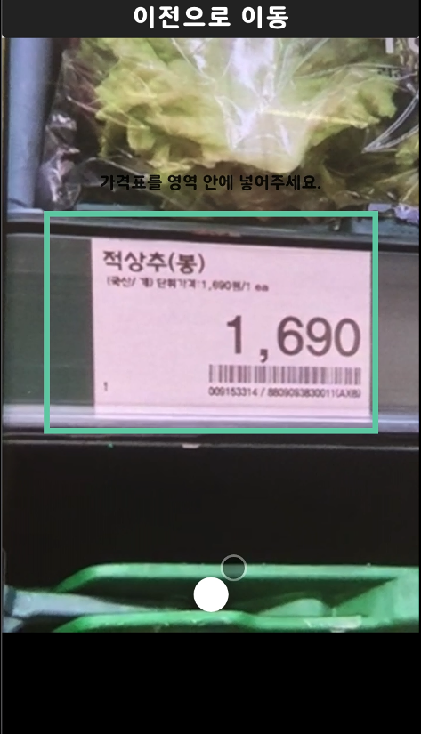
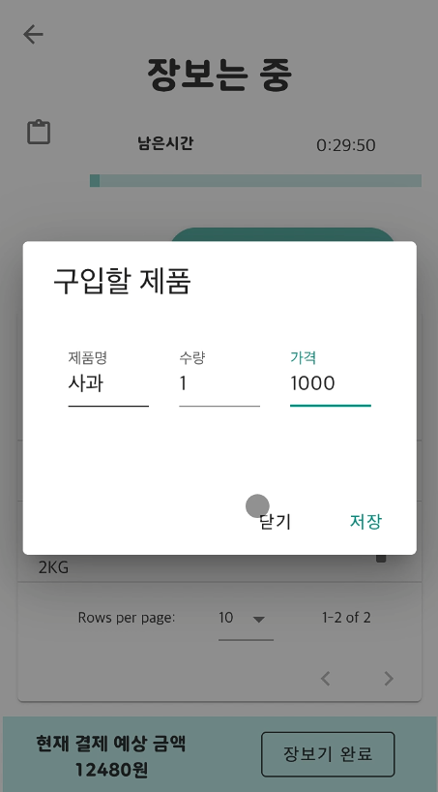

주요 화면

Slide 13
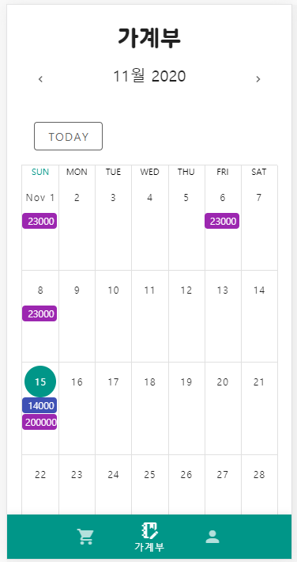
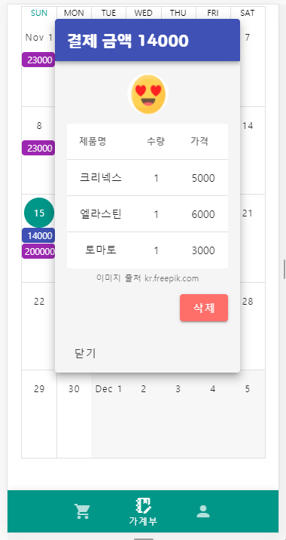
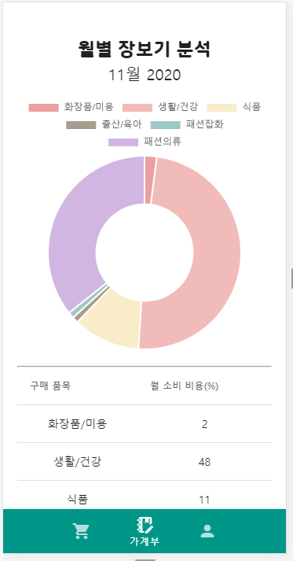
주요 화면
기능
1. 장보기 기능
1. 가격표의 사진을 찍어 장바구니에 손쉽게 물품 등록 가능
2. 장보기 목표 시간, 금액을 지정하여 과소비 방지
2. 가계부 기능
1. 사용자의 소비패턴을 분석하여 구입한 물품 분류 및 통계 기능

Slide 14
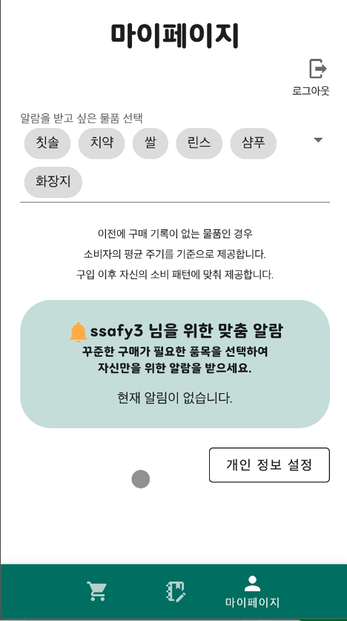
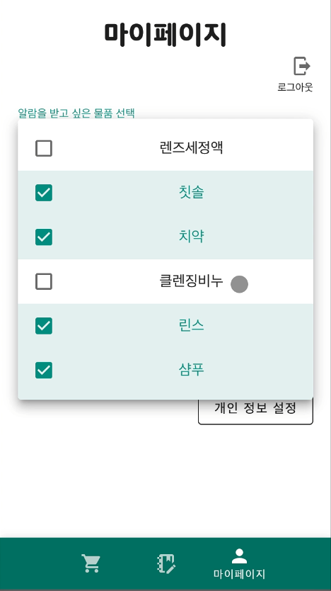
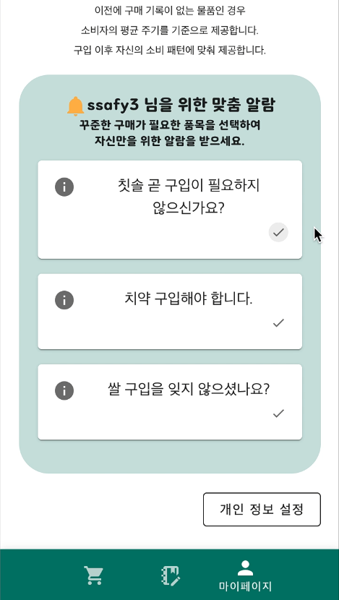
주요 화면

Slide 15
프로젝트 시연 영상
ㅊ
쇼우미도우미
시연 영상

Slide 16


주요 기술
카메라로 구입할 물건 가격표 찍는 화면
카메라 접근
가격표 글자 인식
1. 가격표 글자 인식 : google vision Api 를 사용하여 텍스트 감지 구현.
2. 가격표 영역 인식 : openCV을 이용한 가격표 인식 알고리즘 제작

Slide 17
기대 효과
서비스타겟
1. 대형마트에서 쇼핑할때 가격과 구매품목들을 손수 작성하는 사람들
2. 생필품들을 삿는지 안삿는지 가물가물해서 삿던 물건들을 또 다시 사는사람들
기대 효과
1. 대형마트에서 장을 볼때 현재 카트에 담겨있는 물건들의 총액을 편리하게 계산하면서 쇼핑할 수 있다. (예를 들어 엠티같은 예산이 중요할때)
2. 휴지 같이 주기적으로 사줘야하는 생필품들의 구매 내역을 남겨 불필요한 소비를 최소화 할 수 있게 만들기.
대형마트에서 쇼핑할 때
카트에 담긴 물건들의 총액을 편리하게 계산 가능
주기적으로 구입이 필요한 생필품의 구매 내역과 알림 기능을 통해 불필요한 소비 최소화

Slide 18
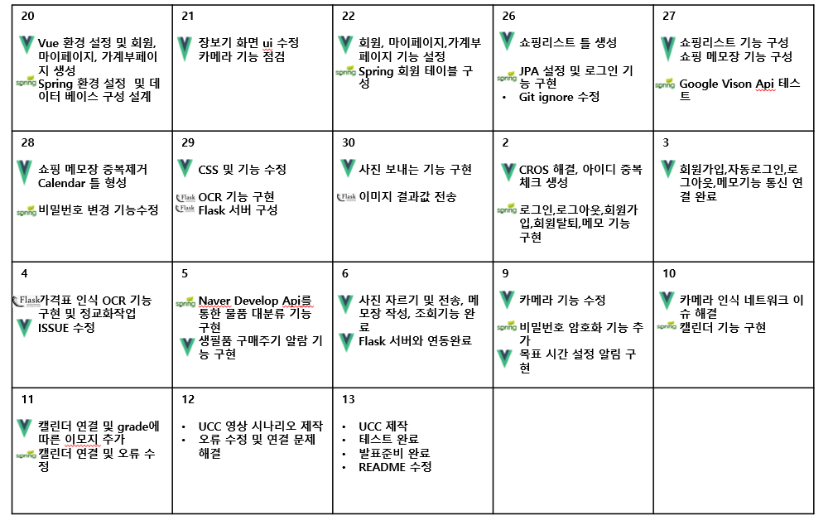
일정
개발 집중 기간
이슈 해결 및 보완
최종 산출물 준비

Slide 19

감사합니다.
모두 프로젝트 수고하셨습니다!

